Slide 1

Diagrama
de CLASES

Slide 2
Introducción
Los Use Cases son una visión externa de las funciones del sistema. Pero es necesario tener un mayor grado de entendimiento del modelo del negocio, así como se necesita una estructura en la cual construir la solución del mismo.
Los diagramas de clases brindan solución a esta necesidad al permitirnos comprender el modelo del negocio a partir de entidades, definiciones y sus relaciones.
Un diagrama de clases es básicamente un modelo Entidad/Relación evolucionado. Muestran la vista estática del sistema.
Un diagrama de clases es un modelo del problema, que captura todos los requerimientos de usuario. Este conocimiento de los requerimientos está contenido en las clases, atributos, operaciones y asociaciones entre las clases.

Slide 3
Diagrama de Clases
Es un diagrama de estructura estática (otros son; los diagramas de objetos, de componentes y de distribución) que muestra el conjunto de clases y objetos importantes que conforman un sistema, junto con las relaciones existentes entre los mismos, pero no como actúan unos con otros, ni que mensajes se envían.
Está compuesto por:
Clases: las cuales contienen atributos y operaciones.
Relaciones: que pueden ser de Dependencia, Generalización y Asociación.
Un objeto se define como una instancia de una clase. Así, estas ocurrencias se representan mediante un Diagrama de Objetos.
Los Diagramas de Objetos son como fotos instantáneas de los Diagramas de Clase y también cubren la vista de procesos estática desde la perspectiva de ocurrencias reales o prototípicas.

Slide 4
Clases
Una clase es un conjunto de objetos que comparten los mismos atributos, operaciones, relaciones y semántica; es decir, una clase describe un conjunto de objetos con características y comportamiento idéntico.
Lavadora
Tanto los atributos como las operaciones pueden ser suprimidos individualmente.
Los atributos y operaciones deben ser definidos para ayudar en el entendimiento de la clase.
marca
modelo
numeroSerie
capacidad
agregarRopa( )
agregarDetergente( )
Adicionalmente, podemos describir, en texto libre, otras características de las clases como pueden ser sus responsabilidades, esto es, los objetivos que persigue cada clase.
No es necesario mostrar todos los compartimentos a la vez, sino que más bien depende de lo que queramos visualizar en un momento determinado.

Slide 5
Definición de Nombre de clase
A cada clase debemos asignarle un nombre que nos de una idea de lo que representa. Se acostumbra a escribir la primera letra del nombre de la clase en mayúsculas.
NombreClase
simple name
NombrePaquete::NombreClase
path name
La multiplicidad de clases (indica la cantidad de objetos que pueda tener la clase) se indica mediante un número en la esquina superior derecha del rectángulo que representa la clase y por lo general no suele indicarse.

Slide 6
Definición de Atributos
Un atributo está definido por un nombre, un tipo y un valor inicial. (El tipo y el valor inicial son opcionales y dependientes del lenguaje de programación).
Un atributo indica que un objeto es responsable de conocer una cierta pieza de información.
La información de un atributo es el menor nivel de granularidad en un objeto.
Todas las características de los atributos son opcionales en un diagrama de clases. Se pueden omitir por completo o solo mostrar sus nombres.
El tipo definitivo del atributo deber ser definido en la etapa de implementación. (Incluso en el diagrama de clases pueden tener tipos genéricos como color, hora, día, etc.)
Cuando hay clases con un solo atributo, verificar si el atributo no aplica mejor a otra clase.

Slide 7
Notación de Atributos
[visibility] name [multiplicity] : [type] [= initial-value] [{property-string}]
visibilidad:
public (+): accesible por todas las clases
private (-): accesible por las clases en las que son definidas
protected (#): accesible por las clases en las que son definidas y por sus subclases.
Cuando no es especificada, se asume que es public .
multiplicity:
muestra la cantidad de veces que el atributo se repite. Se coloca inmediatamente después del nombre del atributo encerrado entre corchetes.
type:
es el tipo de dato que tiene el atributo. Dependen del lenguaje de programación; sin embargo se pueden indicar cualquiera de los tipos de uso común, tales como int, char, float, double, date, string, etc.

Slide 8
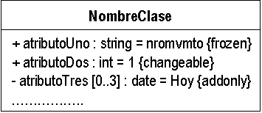
Notación de Atributos
initial value:
valor que se utilizará por defecto si es que no se indica un valor al operar con el atributo.
property string:
changeable: no existen restricciones para modificar los valores del atributo.
addOnly: se usa cuando la multiplicidad > 1, e indica que pueden añadirse mas valores, pero una vez creados no pueden ser removidos o alterados.
frozen: los valores del atributo no pueden ser cambiados después que el objeto fue inicializado (constantes).
Cuando no es especificada, se asume que es changeable .

Slide 9
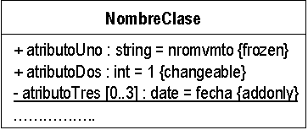
Notación de Atributos
Alcance de los atributos:
de clase: cuando existe un único valor que es válido para todas las instancias de la clase. Se representa subrayando la definición del atributo.
de instancia: cuando el valor que toma el atributo sólo es válido para dicha instancia.
Cuando no es especificada, se asume que es de instancia .

Slide 10
Definición de Operaciones
Describen el comportamiento de los objetos de una clase; es decir, como una clase interactúa con su entorno.
Una operación representa el servicio que puede ser requerido por una instancia de la clase y que afecta su comportamiento. Un método es la implementación de una operación, esto es la forma específica de cómo se lleva a cabo la operación.
Todas las operaciones deben tener un método. Cuando se aplica herencia pueden haber muchos métodos para la misma operación (polimorfismo), por lo que seleccionará el método adecuado para la operación escogida de la subclase que lo requirió.

Slide 11
Notación de Operaciones
[visibility] name [(parameter-list)] : [return-type] [= default-value]
visibilidad:
public (+): accesible por todas las clases
private (-): accesible por las clases en las que son definidas
protected (#): accesible por las clases en las que son definidas y por sus subclases.
Cuando no es especificada, se asume que es public .
return-type:
tipo de dato del valor retornado.
default value:
indica el valor por defecto que asumirá la operación, si es que no se le indica el valor que debe retornar.

Slide 12
Notación de Operaciones
parameters list:
normalmente cada operación necesita utilizar parámetros y/o devolver valores después de haber realizado la tarea encomendada. Los parámetros van separados por comas y cada parámetro tiene la siguiente sintaxis:
[direction] name : type [=default-value]
direction:
in: parámetro de entrada a la operación, el cual no puede ser modificado por ella.
out: la operación modifica el valor del parámetro para comunicar alguna información al programa que lo invocó.
inout: el valor del parámetro de entrada puede ser modificado durante la ejecución de la operación.
type:
indica el tipo de dato del parámetro.
default type:
indica el valor que asumirá el parámetro cuando al invocar la función, no se indica su valor.

Slide 13
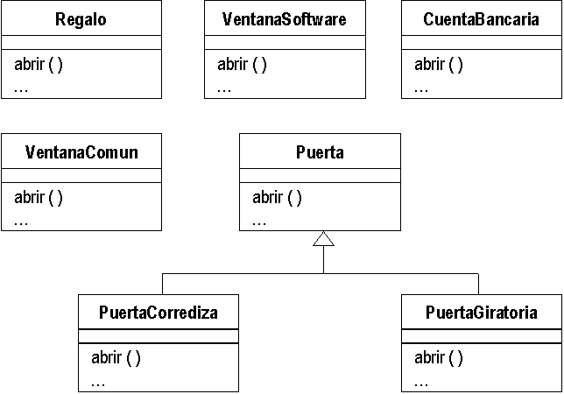
Notación de Operaciones
Alcance de las operaciones:
de clase: son aquellas que sirven para toda la clase, tales como las que crean las instancias de clase (constructor). Se representa subrayando la definición de la operación.
de instancia: cuando son válidas sólo para las instancias.
Cuando no es especificada, se asume que es de instancia .
En la jerarquía de clases, las operaciones de las clases hijas redefinen la operación a ser ejecutada, la cual se determina en tiempo de ejecución.
Una operación polimórfica, es justamente la misma operación implementada de manera distinta por dos o más clases.

Slide 14
Operaciones Estándares
Son comunes a todas las clases
Normalmente no se indican en el diagrama de clases
Las operaciones estándares a considerar son:
Constructor: Crea un objeto e inicializa su estado.
Destructor: Destruye el objeto o libera su estado.
Modificador: Modifica el valor de los atributos de un objeto.
Selector: Permite acceder a los valores de los atributos de un objeto.

Slide 15
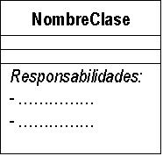
Definición de Responsabilidades
Una responsabilidad es un contrato u obligación que la clase debe cumplir, pues viene a ser el fin para la cual fue creada.
Los atributos y comportamiento son las características de la clase que le permiten cumplir con esas responsabilidades.
Una buena manera de iniciar el modelado OO, es identificar las clases con sus respectivas responsabilidades; cuando se va refinando el modelo, las responsabilidades se traducen en atributos y operaciones que permiten cumplirlas.

Slide 16
Casos particulares de Clases
Clase abstracta.
Clase parametrizada.
Clase asociación.
Clase activa.
Clase utilidad (utility class).
Clase interfaz (interface class).
Clase hoja (leaf class).
Clase raiz (root class).
Metaclase (metaclass).

Slide 17
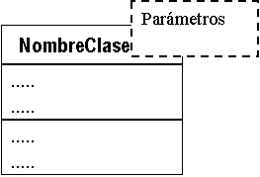
Casos particulares de Clases
Clase abstracta:
son aquellas que no tienen instancias y sirven para definir otras subclases las cuales si podrán ser instanciadas. Una operación abstracta es aquella que se declara en una clase abstracta pero no se implementa. Se denota escribiendo el nombre de la clase y las operaciones con letra ‘italica’.
Clase parametrizada:
Corresponde al concepto de clase genérica o plantilla (template).
A la instancia de una clase con parámetro, se le llama elemento enlazado (bond).
La instanciación de una clase parametrizada da como resultado una clase concreta.
Típicamente los parámetros representan los tipos de atributos, y aún más, ellos también pueden representar operaciones.
Sintaxis de los parámetros;
name: type [=default-value]

Slide 18
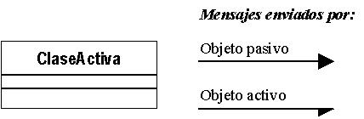
Casos particulares de Clases
Clase asociación:
modela las propiedades de una relación de asociación, estas propiedades son almacenadas en una clase y enlazadas a la relación de asociación (mediante una línea discontinua).
Clase activa:
Cuando está formada por objetos activos. Un objeto activo es el que contiene su propio flujo de control (a diferencia de un objeto pasivo que encapsula datos y sólo reacciona al enviarle un mensaje).
Los objetos de una clase activa tienen comportamiento concurrente con otros elementos y, por lo tanto, pueden dar lugar a actividades de control.
Se representan mediante un rectángulo de bordes gruesos.

Slide 19
Casos particulares de Clases
Utility class:
Es una agrupación de variables globales y procedimientos públicos declarados en forma de una clase. Es representada como una clase con el estereotipo «utilidad».
Interface class:
Consta sólo de operaciones. Definen comportamientos genéricos que no pueden encapsularse en clases propiamente dichas, porque no forman parte de la semántica OO. Es representada como una clase con el estereotipo «interface».
Leaf class:
Clase que se encuentra en el último nivel de descendencia en la jerarquía de clases.
Root class:
Clase que se encuentra en el nivel mas superior dentro de la jerarquía de clases.
metaclass:
Clase cuyas instancias son clases. Es representada como una clase con el estereotipo «metaclass».

Slide 20
Relaciones entre Clases
Tipos de relaciones entre clases:
Dependencia
Generalización
Binaria
N-aria
Según el Nº de clases participantes
Según como se unan las clases
Asociación
Agregación
Composición
AND
OR

Slide 21
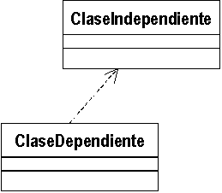
Relación de Dependencia
Es una relación semántica entre 2 elementos en la cual un cambio en un elemento (independiente) puede afectar a la semántica del otro elemento (dependiente).
Se representa con una línea discontinua, dirigida según el sentido de la dependencia y que a veces incluye una etiqueta y un estereotipo (tipo de dependencia)
Bind: (becomes) se usa cuando la clase dependiente es la instancia de una clase paramétrica, incluye una lista de los actuales argumentos que vienen de la plantilla.
Derive: se usa cuando se desea modelar la relación entre dos atributos o dos asociaciones, en donde una de ellas puede ser obtenida a partir de la otra.
friend: se usa cuando se desea modelar ‘clases amigas’ (una clase puede utilizar los métodos de otra clase).

Slide 22
Relación de Dependencia
InstanceOf: (metaclass) se usa cuando deseamos mostrar en un mismo diagrama la relación entre una clase y un objeto, o entre una clase y su metaclase. Especifica que el objeto origen es una instancia de la clase clasificador.
Instantiate: especifica que la clase origen crea instancias de la clase destino. Se usa cuando deseamos especificar cuales elementos crean instancias de otros. La clase origen tiene la responsabilidad de crear objetos de la clase destino.
Powertype: indica que la clase destino es un powertype de la clase origen. Un powertype es un clasificador cuyos objetos son todos hijos de un padre dado. Se usa para modelar clases que cubren otras clases como cuando se modelan DB.
Refine: (copy) especifica que la clase fuente es un grado mas fino de abstracción que el destino. Se usa para modelar clases que son esencialmente las mismas, pero que tienen diferentes niveles de abstracción.
Use: (import) especifica que una clase utiliza a otra (la semántica de la clase origen –dependiente- depende de la parte pública de la clase destino –independiente-).

Slide 23
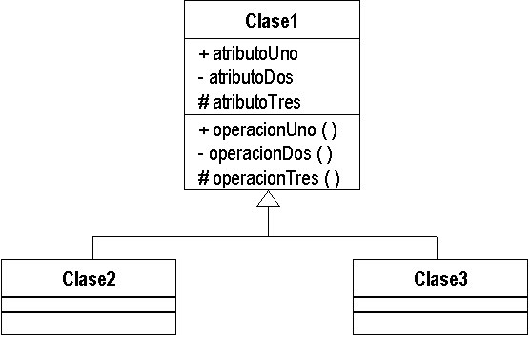
Relación de Generalización
Relación entre dos clases, en donde la subclase o clase hija (subclass o child), hereda los atributos y el comportamiento de la superclase o clase padre (superclass o parent).
El hijo “comparte la estructura y el comportamiento visibles del padre”; esto es, aquellos atributos y operaciones de la clase padre que tengan visibilidad public o protected, pero a la vez puede definir o redefinir nuevos atributos y operaciones que son propias de él.
Cuando cada hijo tiene un solo padre estamos ante una “herencia simple”, caso contrario se tratará de “herencia múltiple”.
Se representa con una línea continua con punta de flecha hueca dirigida desde la clase child hacia la clase parent.

Slide 24
Relación de Asociación
Relación estructural que describe un conjunto de enlaces o conexiones entre dos o mas clases, permitiendo asociar objetos de las clases que colaboran entre si para llevar a cabo un comportamiento deseado.
Puede presentar algunos elementos adicionales que la detallan:
Name: cadena de caracteres que sirve para identificar a la relación.
Rolename: describe el significado de la relación en cada uno de sus extremos.
Multiplicity: indican cuantos elementos de una clase se conectan con la otra clase. Se escriben en cada extremo de la relación y pueden ser:
1 a muchos 1..*
0 a muchos 0..*
un número fijo M
Ordering: si la multiplicidad > 1, se puede especificar un ordenamiento (o desordenamiento), escribiendo {ordered}, {unordered}, o {sorted} pero no se especifica cómo. Si no se especifica nada, se entiende que están desordenados.

Slide 25
Relación de Asociación
Qualifier: atributo o lista de atributos cuyos valores sirven para particionar el conjunto de instancias asociadas con una instancia a través de una asociación. Los cualificadores son atributos de la asociación. Se representa por un rectángulo pequeño unido junto a la clase conectada (una instancia de la clase junto a un valor del cualificador seleccionan únicamente una partición en el conjunto de la clase destino).
Navegability: flecha que indica el sentido de la navegación hacia la clase junto a la flecha, puede ser cero, uno o dos cabezas de flecha. A menudo la navegabilidad será en ambos sentidos, pero algunas veces solo tendrá un único sentido.
Agregation indicator: el indicador de agregación, muestra dos formas de asociación. Una de ellas llamada de agregación y otra llamada de composición.

Slide 26
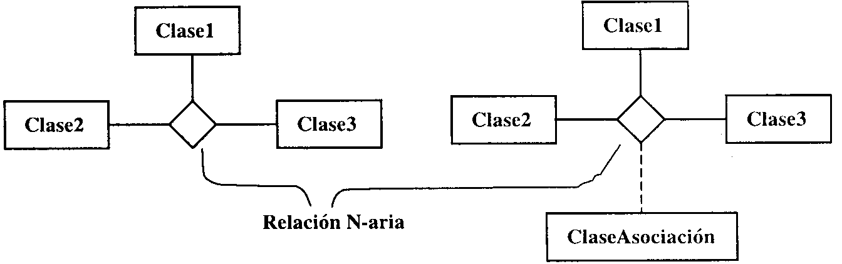
Relación de Asociación, Clasificación
Según el número de clases participantes:
Asociación Binaria; asociación entre dos clases, incluyendo una asociación reflexiva. Se representa mediante una línea sólida que une dos clases).
Asociación N-aria; asociación entre tres o más clases. Se representa mediante un rombo, del cual salen líneas de asociación a las clases. El nombre de la asociación se escribe dentro del rombo. Se pueden incluir roles en cada camino al igual que en una relación binaria, así como multiplicidad, pero no cualificadores ni indicadores de agregación o composición.

Slide 27
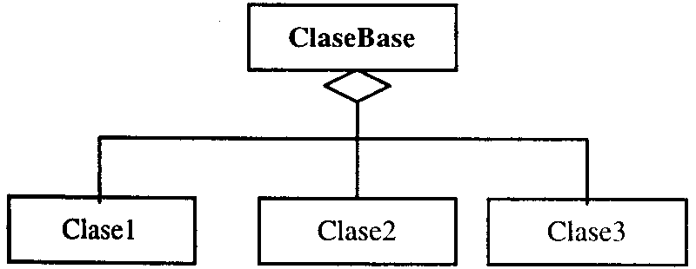
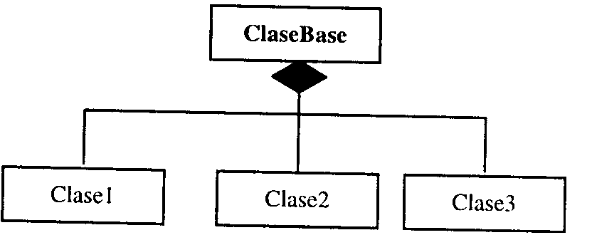
Relación de Asociación, Clasificación
Según cómo se unen para formar otra clase:
And Association; la misma que puede a su vez, ser:
Asociación de agregación; asociación que indica que el objeto base solo utiliza al objeto incluido para poder funcionar. Si el objeto base desaparece, no ocurre lo propio con los objetos incluidos (el objeto incluido existe por si mismo). Se representa mediante un rombo sin relleno al lado de la clase contenedora.
Asociación de composición; asociación que indica que el tiempo de vida del objeto incluido está condicionado por el tiempo de vida del que lo incluye. El objeto base se construye a partir de los objetos incluidos pero no podría existir sin ellos y viceversa. Se representa mediante un rombo relleno al lado de la clase contenedora.

Slide 28
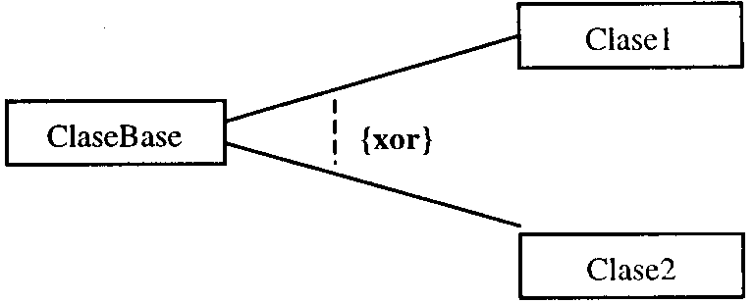
Relación de Asociación, Clasificación
Según cómo se unen para formar otra clase:
Xor Association; tipo de asociación en donde una instancia de una clase, solo puede formar una única asociación de un conjunto posible de asociaciones. Se representa mediante una línea discontinua conectada a dos o mas relaciones, las cuales deben tener una clase común (clase base).

Slide 29
Notas y Restricciones
En ciertas ocasiones es conveniente definir ciertas notas o restricciones en el diagrama de clases .
Las notas:
Se representan dentro de cajas.
No son parte del modelo pero si son parte del diagrama de clases.
Las Restricciones (Constraints):
A diferencia de las Notas son elementos del modelo.
Se representan dentro de una caja en donde el texto debe estar encerrado en { }
Si es requerido se puede usar una línea punteada para indicar el sentido
Las notas o restricciones pueden ser usadas libremente en todos los diagramas de UML sobretodo en donde los mismos no pueden fácilmente adaptarse para capturar los requerimientos de las restricciones.

Slide 30
Diccionario de Datos
Palabras y frases en el lenguaje formal pueden evocar detalladas imágenes mentales pero frecuentemente están abiertas a malas interpretaciones por parte del lector.
Para minimizar la posibilidad de estas malas interpretaciones, es requerido un mayor detalle descriptivo, siendo este detalle almacenado en el diccionario de Datos.
El Diccionario de datos es el repositorio de toda la información del modelo (debe contener las especificaciones de todos los diagramas requeridos en el análisis y diseño).
En el Diccionario de Datos se debe especificar:
Descripción de las clases.
Cada clase debe ser descrita detalladamente para evitar mal interpretaciones.
Descripción de los atributos.
Descripción de los métodos (operaciones).
Descripción de las relaciones y multiplicidad.

Slide 31
Diccionario de Datos
Factura
1..*
tiene
1..*
Artículo
numFactura
fecha
totalFactura
fechaVencim.
códigoArt
descripArt
precioArt
stock
descuento
Detalle
cantVendida
precioVta
descVta
imprimirFact ( )
Factura :
Clase que contiene la información de todas las facturas generadas por la compañía.
Atributos:
numFactura : Contiene el número de la factura
fecha : Contiene la fecha en la que fue emitida la factura.
…
Operaciones:
imprimirFact : Imprime una factura con su detalle.
…
Asociaciones:
...

Slide 32
Estrategia para crear Diagrama de Clases
Identificar las clases que participan en el sistema.
Dibujarlas en un Diagrama de clases.
Asignar sus responsabilidades.
Agregar a las clases todos los atributos que se identificaron.
Agregar las operaciones necesarias para cumplir sus responsabilidades.
Especificar los detalles de tipos de datos, visibilidad, etc a las operaciones y atributos de cada clase.
Agregar las asociaciones necesarias.
Especificar la navegabilidad de las asociaciones, creando flechas en los extremos de ellas según sea necesario.
Detallar las relaciones distinguiendo dependencia, generalización y asociación en cualquiera de sus formas.
Validar el modelo.

Slide 33
Clases – Ejemplo “HIPÓDROMO”
En un hipódromo se desea implementar un sistema que controle para cada jinete los distintos caballos que este a cabalgado.
También es necesario conocer las distintas carreras en las que ha participado cada caballo y las carreras en las que el caballo a resultado ganador.
Desarrollar el diagrama de clases necesario para soportar el caso.
2..*
corre
1..*
Caballo
Carrera
gana
1..*
1
0..*
Cabalga
1..*
Jinete
{Un caballo puede
correr solo una carrera
a la vez}

Slide 34
Clases – Ejemplo “CAR RENTAL”
Car Rental desea automatizar su actual sistema manual de reservación de autos los cuales operan en varias locaciones en Perú.
Cualquier empleado deberá estar en la posibilidad de hacer búsquedas de autos en los diferentes locales y reservarlos en caso fuese necesario para sus clientes.
Un cliente puede recoger un auto de cualquier local y puede entregarlo en cualquier otra oficina de la empresa. Estos autos deberán ser regresados a la oficina de origen.
Los carros son ofrecidos según sus tipos (sedan, camioneta, limosina, etc.) y los clientes pueden escoger entre algunas facilidades como aire acondicionado, cambios automáticos, etc.
Los autos son asignados y administrados en cada local de Car Rental. Es decir cada local es responsable de asignar nuevos autos a su flota así como del mantenimiento y reparaciones de la misma. (Se debe considerar que los autos pueden estar fuera de servicio mientras duren estos mantenimientos o reparaciones efectuados por el Departamento de Servicio).

Slide 35
Clases – Ejemplo “CAR RENTAL”
Las tarifas de alquiler están definidas en base a los tipos de autos y son cargadas de forma diaria y/o semanal. Habiendo un algoritmo para alquileres por tiempos mayores y para los casos en que el local de origen sea distinto del local de entrega del auto.
Cada local es libre de poner sus propias tarifas para cada tipo de auto. (Diferentes locales podrían tener precios distintos).
Existe el requerimiento de tener acceso directo de los clientes por medio de Internet para tener acceso a la disponibilidad de vehículos y a la reserva de los mismo.
Para el caso anterior defina el diagrama de clases requerido para definir el modelo.

Slide 36
Clases – Ejemplo “CAR RENTAL”

Slide 37
Clases – Ejemplo “CAR RENTAL”

Slide 38
Clases – Caso para evaluación
Haga un Diagrama de Clases basado en el siguiente escrito
Para conservar con facilidad en la mente la forma de un rostro es preciso ante todas las cosas tener en memoria multitud de formas de boca, ojos, nariz, barba, garganta, cuello y hombros tomadas de varias cabezas.
La nariz mirada de perfil puede ser de diez maneras diferentes: derecha, curva, cóncava, con el caballete en la parte superior o en la inferior, aguileña, roma, redonda o aguda. Mirada de frente se divide en once clases: igual, gruesa en el medio o sutil, gruesa en la punta y sutil en el principio, delgada en la punta y gruesa en el principio, las ventanas anchas o estrechas, altas o bajas, muy descubiertas o muy cerradas por la punta; y de ese modo se hallarán otras varias diferentes en las demás partes, las cuales debe el pintor copiar del natural, y conservarlas en la mente.
También se puede, en caso de tener que hacer un retrato de memoria, llevar consigo una libretilla en donde estén dibujadas todas estas facciones y después de haber mirado el rostro que se ha de retratar, se pasa la vista por la libreta para ver que nariz o que boca de las apuntadas se le asemeja; y poniendo una señal, se hace luego el retrato en casa.
Leonardo Da Vinci

Slide 39


Gracias por su atención
Ing° Marco Espinoza Rivera
mespinoza_pe@yahoo.com

